Slide 1
PROJECT
开源智能温湿度传感器Pro
PCB设计与性能优化
4层板设计 · 射频阻抗匹配 · 低功耗优化 · 15元BOM成本控制
DATE
2026年08月

Slide 2
汇报导览
01
项目总览与需求分析
02
原理图设计与仿真验证
8周项目全景回顾，从需求到选型的决策逻辑
系统架构搭建，LTspice仿真确保电气可靠性
03
PCB布局与布线核心技术
04
设计验证与DFM优化
4层板叠层设计，50Ω射频阻抗匹配实战
零错误DRC，信号与电源完整性全面验证
05
成本控制与项目成果
06
经验教训与未来展望
15元BOM成本管控，五大技术突破总结
项目沉淀与后续演进方向

Slide 3
CHAPTER
01
项目总览与需求分析
8周系统性工作，从需求到交付的全流程闭环
开源硬件生态下的智能感知节点，技术选型决定项目成败

Slide 4





8周项目全流程闭环回顾
智能温湿度传感器 — 系统性工程能力是项目成功的关键
项目背景
项目目标
开源硬件生态快速发展，全球已有超过 1亿台 基于开源设计的智能设备投入使用。智能温湿度传感器作为物联网基础感知节点，在智能家居、工业监控、农业大棚等领域广泛应用。
掌握专业硬件研发流程，独立完成 4层板PCB完整设计流程（原理图→布局→布线→验证→输出）；深入理解低功耗IoT设备PCB设计要点，掌握信号完整性与电源完整性基础分析方法；具备符合量产要求的 DFM设计能力，完成可直接用于打样生产的Gerber文件输出。
项目周期 — 总计8周 · 按周划分阶段
技术栈
核心成果
第1周
第2周
第3周
第4周
第5周
第6周
第7周
第8周
需求分析与资料调研
原理图设计与仿真
PCB布局设计
PCB布线（核心）
PCB布线（核心）
设计验证与DRC检查
DFM优化与生产文件输出
项目总结与汇报
KiCad 8.0 PCB设计
LTspice XVII 电路仿真
产出完整设计文件包，涵盖 产品需求分析报告、原理图工程文件、电源仿真报告、BOM清单、4层板叠层设计文档、PCB布局布线文件、DRC/SI/PI/DFM检查报告 及生产文件包（Gerber、钻孔、钢网、贴片坐标），所有设计文件均符合专业硬件研发中心工作流程与质量标准。
FreeCAD 0.21 3D建模
Git + GitHub 版本控制
嘉立创DFM助手 DFM检查

Slide 5



需求分析与核心器件选型
调研覆盖
SHT20
关键性能参数
温湿度传感器 SHT30 / SHT40 / SHT45，低功耗蓝牙芯片
nRF52810 / nRF52832
性能指标 | 参数值
封装形式 | DFN 双列扁平无引脚，3×3×1.1mm
通信接口 | 标准 I2C，完全标定、数字输出
相对湿度精度 | 典型 ±3.0%RH ，最大 ±6%RH（高湿区）
湿度分辨率 | 0.04%RH（12bit）/ 0.7%RH（8bit）
湿度响应时间 | τ63% = 8秒
长期漂移 | <0.5%RH/yr
休眠功耗 | 0.15µA（典型值），0.5µW
测量功耗 | 300µA（典型值），0.9mW
平均功耗（8bit） | 3.2µW
工作范围 | 0-100%RH（可扩展）
内置加热器 | 5.5mW@3.0V，温升 0.5-1.5°C
附加特性 | 电子识别码、分辨率切换、电池低电量检测
最终选型
SHT20
温湿度传感器
nRF52810
主控蓝牙芯片
SWD
调试协议
核心判断：SHT20 在精度与功耗之间取得最佳平衡

Slide 6
02
CHAPTER
原理图设计与仿真验证
模块化架构，仿真先行，零错误交付
系统框图到BOM清单，每一步都经仿真验证

Slide 7






系统架构与模块化原理图设计
模块化架构保障电气隔离与信号完整性
传感器模块
电源模块
SHT20
ME6211 LDO稳压器
I2C 接口通信，配置 ESD 防护与滤波电容提升抗干扰能力
3.0V 稳定供电，集成电源滤波网络抑制输出纹波
调试接口
蓝牙模块
SWD 协议
nRF52810
固件下载与在线调试，支持开发阶段功能验证与故障诊断
2.4GHz 射频阻抗匹配电路，确保天线信号传输效率
原理图覆盖电源滤波、ESD 防护、阻抗匹配等关键设计，各模块接口信号定义清晰，便于 PCB 布局布线阶段分区实施

Slide 8
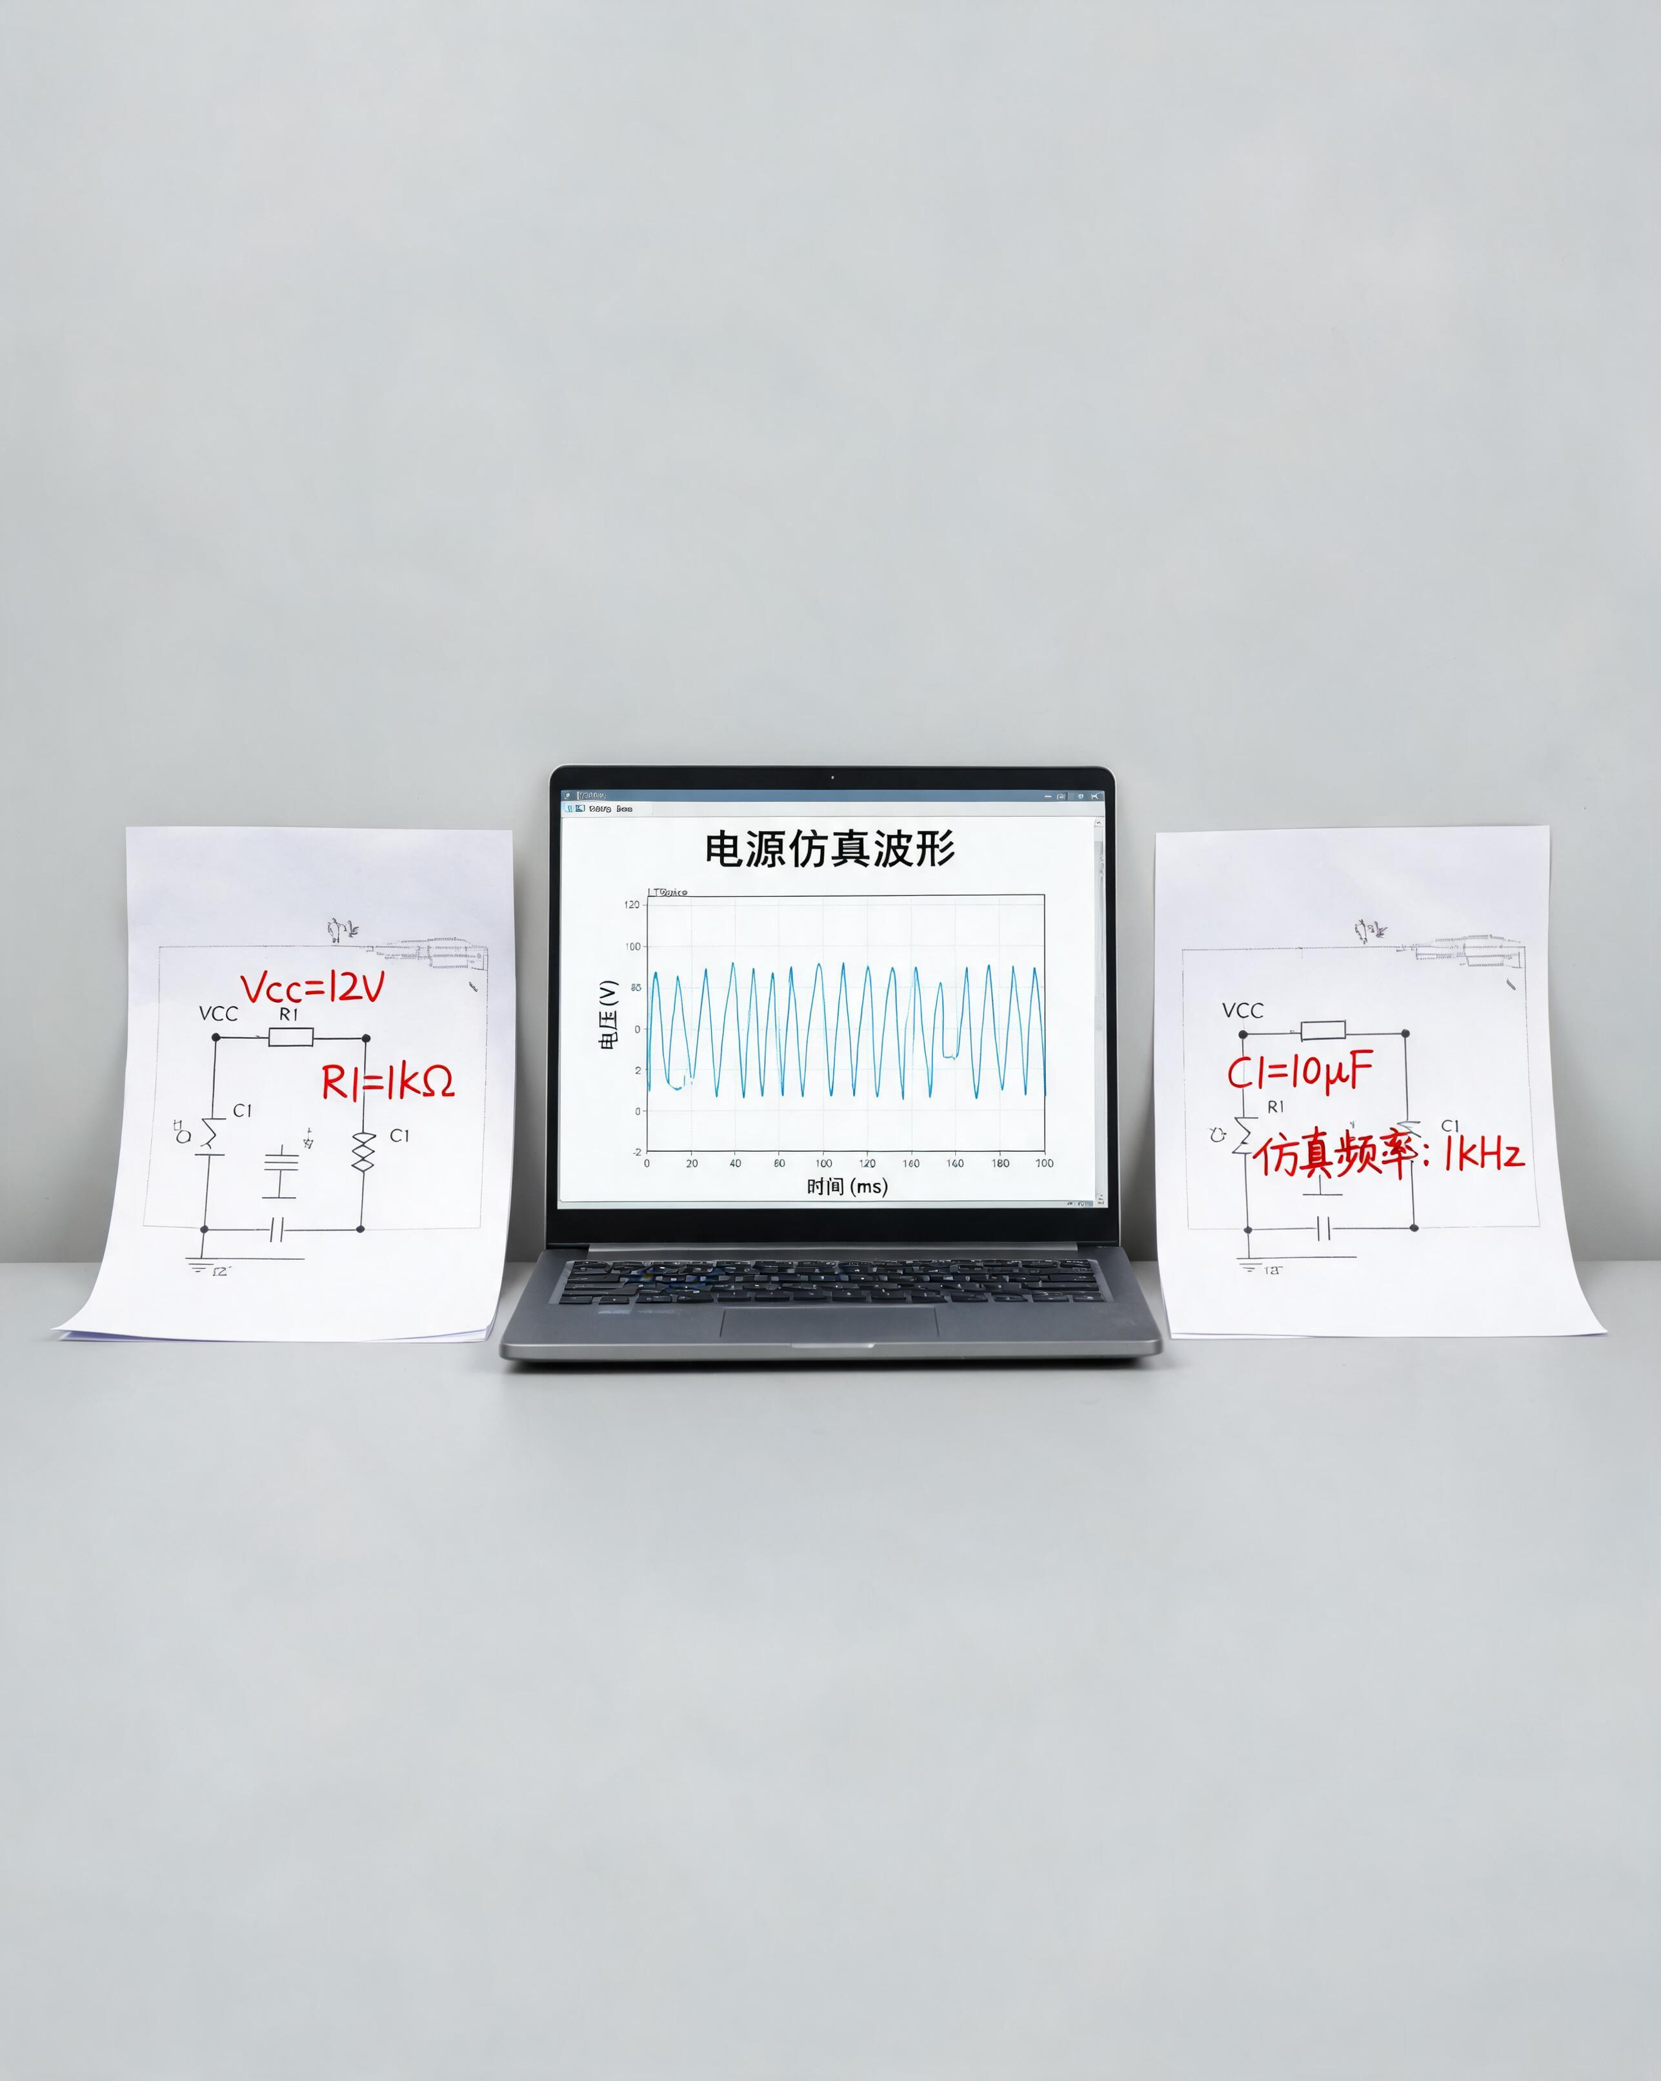
LTspice仿真验证与BOM编制
1
仿真验证
使用 LTspice XVII 对电源电路进行稳定性与功耗仿真，验证电源滤波网络性能，确保负载变化时输出电压纹波控制在可接受范围内
仿真结果覆盖系统在不同工作模式下的功耗分布，为后续低功耗设计提供理论依据，确保电池供电场景下的长续航指标
2
设计闭环
完成元器件选型与初步BOM清单编制，BOM清单包含 LCSC元器件编号与单价，便于后续采购与生产；选型遵循性能优先、成本控制原则，优先选择性价比高的国产元器件
进行原理图 电气规则检查（ERC），对检查报告中的问题逐条整改，最终实现 零错误 的原理图设计，为PCB布局布线奠定坚实基础

Slide 9
CHAPTER
03
PCB布局与
布线核心技术
4层板叠层设计，50Ω射频阻抗匹配
信号-地-电源-信号，每一层都是精心设计

Slide 10
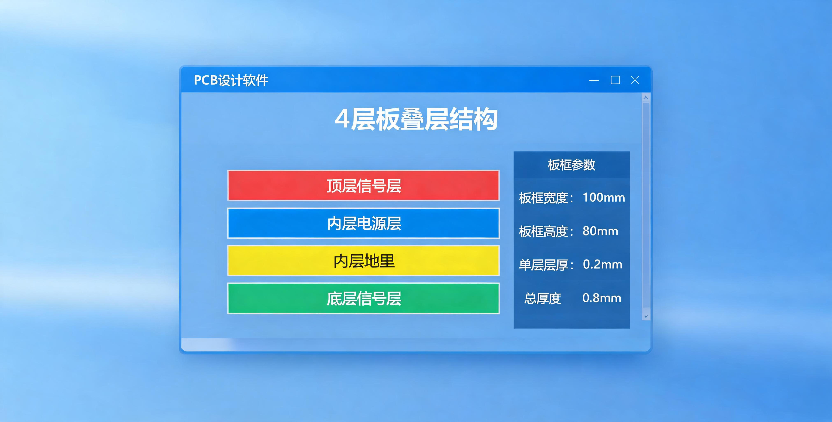
4层板叠层设计与关键器件布局
叠层结构与板框规格
L1 信号层
L2 地层
L3 电源层
L4 信号层
信号-地-电源-信号 4层板叠层：降低信号回路面积，减少电磁干扰，为电源层提供低阻抗路径
叠层设计说明文档记录各层 厚度 / 材料 / 介电常数，为阻抗控制提供依据
板框尺寸 36mm×36mm，圆形或方形可选，兼顾小型化与可制造性
关键器件布局与电源设计
蓝牙天线：遵循 2.4GHz PCB 天线设计指南，确保天线区域净空与阻抗匹配
SHT20 传感器：放置于板边位置，便于温湿度感知
晶振：靠近 nRF52810 主控芯片，缩短时钟信号走线
电源分割：星形拓扑结构，模拟 / 数字 / 射频电源分区独立供电，减少噪声耦合
地平面：完整平面设计，避免分割导致信号回流问题

Slide 11
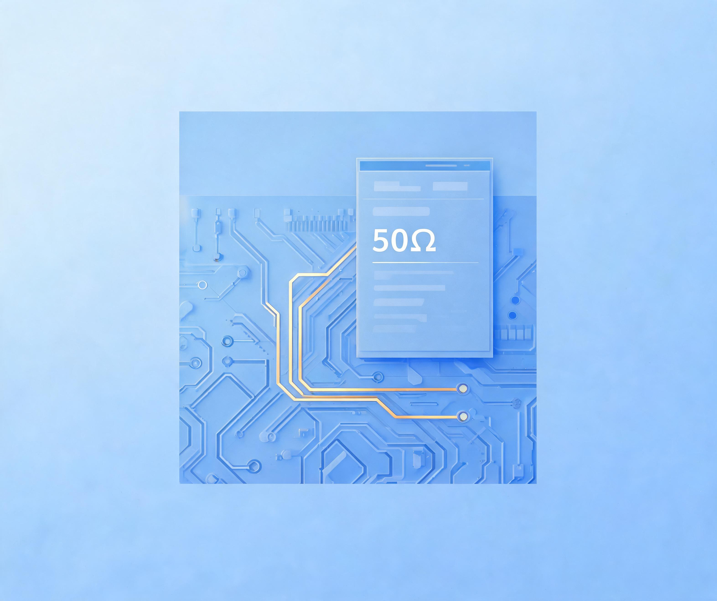

50Ω射频阻抗匹配与高速信号布线
技术实现要点 · PCB RF LAYOUT
技术实现要点
蓝牙射频信号严格控制在 50Ω，确保 2.4GHz 频段传输效率最大化
1
阻抗线宽度、间距、参考层等参数经仿真验证
2
匹配精度可量化追溯
依据TI设计指南，RF噪声源隔离：I/O走线形成大型天线
3
须严格遵循短路径与阻抗匹配双原则
50Ω阻抗匹配 是射频信号完整性的生命线
关键信号超 1/10波长 强制终端匹配
4
从源头规避信号反射风险

Slide 12
差分信号与电源路径布线收尾
细节决定PCB整体性能——差分等长、星形拓扑、完整回流，三层防护确保信号完整性
Ⅰ
差分信号布线
Ⅱ
关键电源路径
I2C接口SCL/SDA差分对采用等长、等距、同层走线原则，长度差控制±5%以内，相位差最小化。
大电流路径加粗处理，电源模块采用星形拓扑结构，从入口点分别引出至各负载节点，降低压降与噪声耦合。
±5%以内
等长·等距·同层
长度差控制
走线原则
星形拓扑
路径加粗
降低压降与噪声耦合
Ⅲ
工艺收尾
Ⅳ
设计依据
第5周完成剩余信号与电源模块布线（开关电源+LDO）；合理放置地孔与电源孔，缩短信号回路，抑制EMI辐射；添加ESD防护器件与滤波电容，丝印层含位号、版本号、生产日期等工业规范信息。
4层板叠层设计+完整地平面提供低阻抗回流路径，单点接地配合星形分布为TI应用笔记推荐的最佳噪声抑制方案。
4层板
单点接地
开关电源+LDO
ESD防护+滤波电容
抑制EMI辐射
叠层设计+完整地平面
配合星形分布（TI推荐）

Slide 13
CHAPTER
04
设计验证与DFM优化
零错误DRC，信号与电源完整性全面验证
从仿真到可制造性检查，确保设计一次成功

Slide 14


DRC检查与信号完整性分析
以零错误DRC与反射/串扰仿真验证设计闭环，确保高速传输质量达标
零错误DRC
信号完整性验证
线宽、线距、孔径、焊盘全参数逐条整改
100% 合规
蓝牙射频与晶振时钟信号反射/串扰仿真，高速传输质量达标
01
反射分析
02
串扰分析
优化走线宽度与参考层连续性，控制阻抗不连续点的信号回波
增大线间距并插入地线隔离，降低相邻走线电磁耦合幅度
03
热设计检查
04
DFT可测试性
蓝牙芯片、LDO散热路径畅通
确保焊接后功能测试与故障诊断可行

Slide 15




电源完整性分析与DFM量产优化
仿真验证 + DFM零问题，设计一次成功
01
电源完整性分析
02
DFM可制造性检查
03
生产文件包
Gerber
钻孔
压降与噪声仿真验证，直流压降、交流噪声均达标
嘉立创DFM助手全项检查，线宽/线距/孔径/焊盘合规
全层信息
孔位尺寸
钢网
贴片坐标
关键节点增加去耦电容，优化电源平面设计
锡膏印刷
自动编程
逐条优化确保顺利量产
最终 BOM 注明贴片工艺要求
TI 高速设计规范
禁止地平面埋入走线
100mil 过孔间距避免长槽天线
I/O 大面积接地连屏蔽壳
旁路电容 < 1000pF 优先表贴

Slide 16
CHAPTER
05
成本控制与项目成果
15元BOM成本，五大技术突破
性能与成本的精准平衡，开源硬件的成功实践

Slide 17
15元BOM成本控制策略
性能与成本的精准平衡是商业化落地的关键
15元
BOM硬约束
贯穿设计全流程
1
选型策略
2
清单完善
3
成果达成
4
供应链前瞻
性能优先、成本可控，优先国产元器件
第七周定稿，涵盖型号、封装、数量、供应商、单价及回流焊工艺要求
国产替代+精简非核心器件，保障SHT20精度与nRF52810蓝牙性能
综合最小起订量、交期、替代料可用性
第二周完成初版清单（含LCSC编号与单价）
为量产预留弹性
15元目标达成
第二周 · 初版清单
第七周 · 定稿
目标达成
量产准备

Slide 18
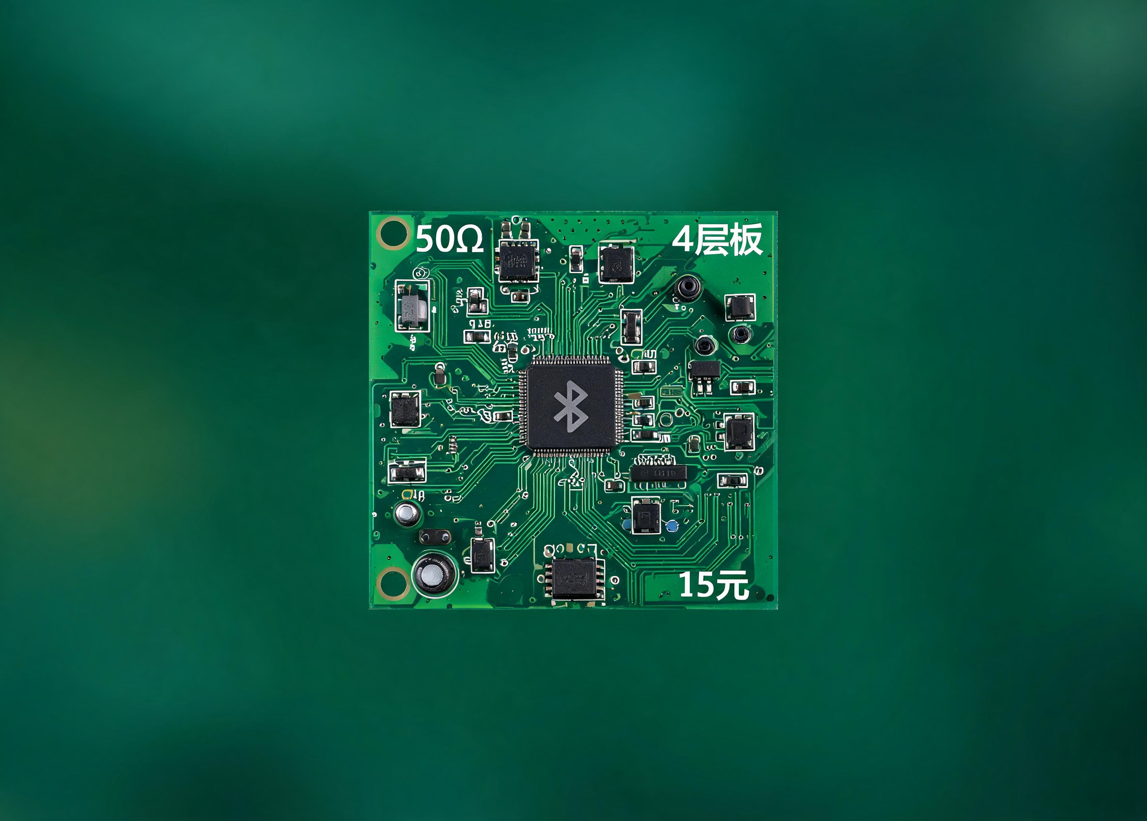
五大核心技术突破与成果交付
技术突破 + 完整交付 = 项目成功
技术突破
5 项核心突破
1
4层板设计
信号-地-电源-信号叠层结构，有效降低信号回路面积与电磁干扰
2
射频信号设计
蓝牙2.4GHz严格 50Ω阻抗匹配，仿真验证信号完整性
4层板
50Ω
15元
3
低功耗设计
SHT20休眠仅 0.15µA，测量状态 300µA，满足电池长续航
完整交付物
原理图、PCB文件、仿真报告、BOM清单、DRC/SI/PI/DFM检查报告、生产文件包（Gerber/钻孔/钢网/贴片坐标）、项目总结报告及演示PPT，全部符合专业硬件研发中心质量标准
4
DFM设计
嘉立创DFM助手检查优化，确保设计可量产
5
成本控制
BOM严格控制在 15元以内，性能与成本精准平衡

Slide 19
CHAPTER
06
经验教训与未来展望
沉淀经验，展望未来
8周项目为物联网智能硬件开发奠定坚实基础

Slide 20



项目执行中的关键经验教训
三条经验，覆盖选型 → 布局 → 制造全链路
选型阶段
布局阶段
制造阶段
供应链优先
信号完整性前置
DFM 同步介入
评估供货周期、最小起订量及替代料可用性
1
射频 / 时钟信号走线路径与参考层早期规划
布局布线阶段即关注 PCB 厂工艺能力边界
1
1
2
板级分区：高速逻辑近电源，低速模拟远离高频振荡器
2
BOM 中标注关键器件备选型号
2
线宽、线距、孔径等参数前置验证，避免后期返工

Slide 21




未来演进方向与产品展望
本项目通过 8周 系统性工作，完成从需求分析到生产文件输出的全流程闭环，沉淀 4层板设计、射频阻抗匹配、低功耗优化、
DFM量产 等核心能力。
低功耗优化
多传感扩展
优化电源路径，选用更低功耗元器件
集成气压、环境光等传感器
探索间歇性工作模式与深度睡眠策略
从单一温湿度向多维度环境感知演进
当前SHT20休眠功耗 0.15µA
扩展应用场景，提升产品竞争力
天线升级
移动应用
参考2.4GHz PCB天线设计指南优化结构
开发配套移动端应用
探索陶瓷天线或外置天线方案
蓝牙连接实时上传数据
保持小型化同时提升射频性能
构建硬件到软件的用户体验闭环
开源硬件，智联万物 —— 从一颗传感器开始

Slide 22
THANK YOU
感谢聆听
开源硬件，智联万物——从一颗传感器开始
感谢各位评审专家的宝贵时间与指导
感谢各位评审专家的宝贵时间与指导

